Slide 1
Modelos de Operação para Tráfego Misto. A Interação entre Autos e Veículos Pesados em Trechos de Rodovias
ESCOLA POLITÉCNICA DA UNIVERSIDADE DE SÃO PAULO
Sub-Área: Planejamento e Operação de Transportes
Departamento de Engenharia de Transportes
Marcus Kliewer

Slide 2
Conteúdo
Introdução
Objetivo do trabalho
Justificativa
Conceituação
Tipos de medidas
Contexto de aplicação
Histórico
HCM 65, 87, 97 e 2000
Análise dos conceitos clássicos e das formas de medidas
Métodos baseados em modelos analíticos (modelos macroscópicos)
Diferentes critérios para o calculo do PCE, utilizando o método de Huber
Métodos diretos, baseados na medida de nível de serviço
Outros tipos de medidas para rodovias
Método de análise de regressão (medida de qualidade ou uso da capacidade)
Também diferentes critérios para o calculo do PCE
Modelos Macroscópicos Avançados
Modelos Analíticos Híbridos

Slide 3
o Marcus deve descrever os estudos anteriores sobre a interação entre veículos pesados e outros tipos de veículos na operação do tráfego; a seguir, deve analisar as diferenças e semelhanças entre os diferentes enfoques e metodologias de estudo, identificar problemas não estudados e comparar a possibilidade de analisá-los com os diferentes enfoques e metodologias.
Em todos os casos, deve haver uma introdução esclarecendo o objetivo da pesquisa e justificando o interesse no tema antes de iniciar a exposição.
Hugo

Slide 4
Objetivo do trabalho.
Estudar o impacto de veículos lentos, no fluxo do trafego e na capacidade da via.
Avaliar a interação entre automóveis e caminhões no trafego, buscando elaborar um modelo ou método para melhor representação e previsão de capacidade em vias levando em conta a heterogeneidade dos veículos.

Slide 5
Justificativa
Porque estudar interação entre autos e caminhões?
A presença de veículos lentos no fluxo de trafego pode restringir a capacidade da via. Por causa das dimensões maiores e pior performance, os veículos pesados podem ter maior impacto no nível de serviço e capacidade de rodovias, particularmente em aclives.
O desempenho de aceleração inferiores apresentado depois da chegada do congestionamento não está incorporada. Porque a capacidade muitas vezes é alcançada em operações saturadas (no gargalo), a utilização de fatores equivalentes (como no HCM) para análise de demanda-capacidade durante as operações de formação de filas é esperada subestimar o efeito de veículos pesados.
Modelos macroscópicos por sua vez, tendem a agrupar as características dos veículos em valores médios ou distribuições para representá-los, incorrendo em possíveis erros.

Slide 6
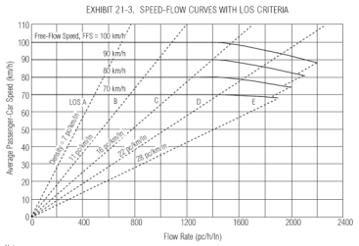
Conceituação – LOS (Level Of Service)
Capacidade da via:
De acordo com HCM2000, capacidade é um conjunto de procedimentos para estimar a habilidade de uma via em “carregar” o trafego, sob determinadas condições. O principal objetivo da analise de capacidade, no caso de rodovias, é estimar o numero máximo de veículos que ela pode comportar com segurança durante um período de tempo.
No entanto, rodovias em geral não operam bem no regime próximo da capacidade. Assim, capacidade também pode ser definida como o máximo de trafego que pode ser acomodado, mantendo um determinado nível de serviço (LOS).
Nível de Serviço (LOS):
O nível de serviço (LOS-Level of Service) é um critério operacional, onde são definidas faixas de condições de operação do trafego, para cada tipo de via, e estão relacionados a quantidade de trafego que pode ser acomodado a cada nível de serviço [1].
O LOS é medida qualitativa que descreve as condições de operação dentro do fluxo de trafego, geralmente em termos como velocidade e tempo de viagem, liberdade de manobras, interrupções de trafego, e conforto e conveniência.

Slide 7
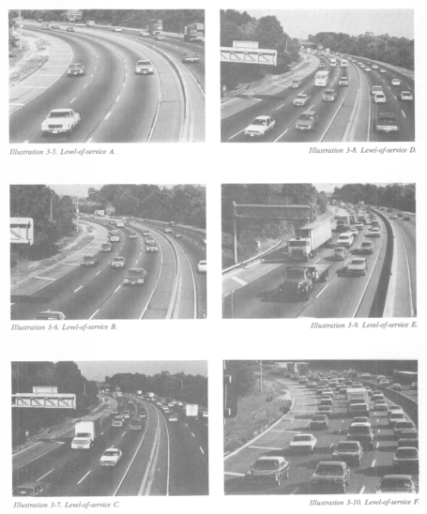
Ilustração dos LOS

Slide 8
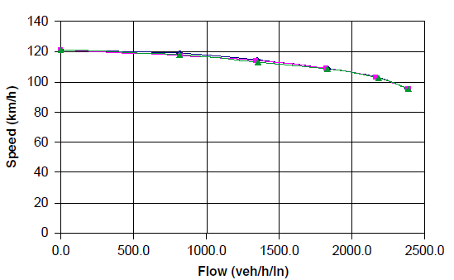
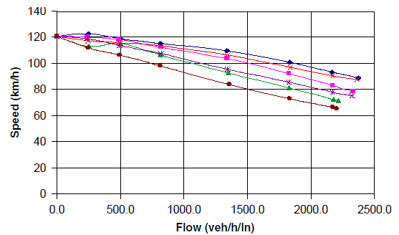
Conceituação – LOS (Level Of Service)
E quanto a presença de um veiculo lento é importante no LOS?
Caminhões e Ônibus alteram a fluxo, e portanto, o LOS, apenas quando não conseguem manter a velocidade de fluxo livre.
Um veiculo lento, por definição, tem velocidades mais baixas, o que por sua vez, pode levar a um fluxo mais baixo. Se no entanto a demanda continua inalterada, a presença do veiculo lento poderá levar a via a operar num LOS inferior.
Fluxo equivalente (somente automoveis)
Fluxo Misto (automoveis e caminhoes)
Fonte: Rakha TRR 1572

Slide 9
Conceituação – PCE (Passenger Car Equivalent)
O que se usa para considerar o efeito da veículos lentos no trafego....
Operacionalmente, o método recomendado no HCM é o da conversão de um fluxo misto (automóveis e veículos lentos), em um fluxo equivalente composto somente por automóveis, obtido atribuindo aos veículos pesados um fator de equivalência veicular em veículos leves (PCE - Passenger Car equivalent), utilizando-se alguma medida de impedância, que pode ser velocidade, tempo e viagem, densidade, etc.
O termo PCE (passenger car equivalent) foi introduzido pela primeira vez no HCM em 1950, e definido como “O numero de carros passageiro deslocados no trafego por um caminhão ou ônibus, nas mesmas condições da rodovia e de trafego.” PCE´s foram calculados para rodovias de 2 faixas ou mais, e autoestradas (freeways) [2].

Slide 10
Conceituação – PCE (Passenger Car Equivalent)
O que se usa para considerar o efeito da veículos lentos no trafego....
Já no HCM 2000, o equivalente veicular (PCE) é definido como o número de automóveis que são removidos por um único tipo de caminhão em condições especificas de trafego e geometria da rodovia. O automóvel é considerado pelo HCM como veiculo padrão [1].
Os equivalentes em carro de passageiro PCE´s tem sido usados tradicionalmente no HCM para estabelecer os impactos de caminhões, ônibus e veículos recreacionais nas operações de trafego. PCE´s são atualmente utilizados para estudar diversos tipos de rodovias (de 2 ou mais faixas, expressas ou comuns, etc). A influência do veiculo pesado é então dado diretamente pelo impacto destes veículos no trafego expresso por este fator de equivalência veicular [2]
Portanto, o fator de equivalência converte o fluxo observado, expresso em veic/h, em um fluxo de trafego equivalente, dado em pce/h.

Slide 11
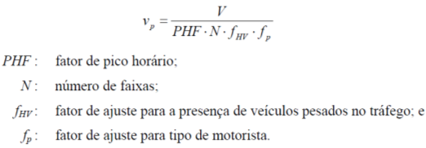
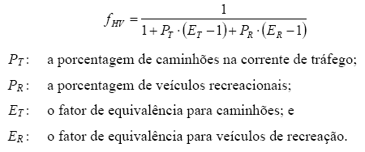
Como se utiliza o PCE segundo o HCM?
O HCM sugere que o fluxo de veículos é diminuído pelos veículos pesados por estes utilizarem mais espaço, e principalmente, ter baixa performance, especialmente em aclives. Assim, volumes de trafego que contem um mix de tipos de veículos devem ser convertidos em um fluxo equivalente em automóveis, utilizando-se para isto o PCE.
O procedimento do HCM ajusta aos volumes de trafego das rodovia, que contêm um mix de tipos de veículos, em um fluxo equivalente de automóveis utilizando um fator de ajuste de veículos pesados (f_{HV}), que é baseado na equivalência de caminhões em automóveis.
De acordo com o HCM, o fator de ajuste de veículos pesados é obtido por

Slide 12
Como se calibra o PCE segundo o HCM?
12
A maneira geral de se calcular o PCE é:
Gerar a curva de fluxo-versus-densidade para o fluxo base, simulado com apenas veículos passageiro. Fazer isto para cinco fluxos, correspondendo ao fluxo máximo de serviço para cada categoria LOS, conforme o HCM2000.
Gerar a curva fluxo-versus-densidade para o caso misto, substituindo veículos passageiros por um igual numero de caminhões. A proporção de caminhões pode variar de 0% a 100%.
Interpolar entre os valores observados do fluxo base e do misto, para obter a taxa de fluxo para um valor igual de densidade. O valor utilizado pode ser do de 12.4 veículos passageiros (pc)/km/ln, que corresponde a densidade do LOS C.
Calcular o PCE utilizando a equação abaixo,
onde q_{B} é o fluxo de automóveis, q_{M,} é o fluxo misto, e P_{T} é porcentagem de caminhões.
12/04/2010

Slide 13
Como eram obtidos os fatores de equivalência do HCM? HCM1965
13
O HCM 1965 usa o método de Walker para estimar os valores do PCE [3]. O método compara o numero relativo de ultrapassagens de caminhões por automóveis, com o numero de ultrapassagens de automóveis por automóveis. A taxa agregada de ultrapassagens necessária para manter a distribuição da velocidade observada dos automóveis para um LOS estipulado serve de critério para definir a equivalência.
A taxa em que automóveis ultrapassam um veiculo lento é dada por:
onde
Ns= taxa de ultrapassagens (veh/h)
k = densidade dos veículos mais rápidos (veh/km)
u = velocidade do veiculo lento (km/h)
v = velocidade dos veículos rápidos (km/h)
f(v) = função densidade de probabilidade para as velocidades dos veículos mais rápidos.
Marcus Kliewer
12/04/2010

Slide 14
Como eram obtidos os fatores de equivalência do HCM? HCM1965
14
Método de Walker
Para distribuições empíricas fica:
Onde:
No = taxa de ultrapassagens
Xi = fluxo dos veículos viajando a V2
Yj = fluxo dos veículos viajando a V1
V1, V2 velocidade das células da distribuição empírica (V1<V2)
Por outro lado, Craus et.al (1980)[4] em seu método de atraso equivalente consideraram a diferença entre o atraso causado pelo veículo pesado em relação à automóveis de passageiros padrão e o atraso causado por automóvel de passageiros mais lentos para automóveis de passageiros padrão. Cunagin e Messer (1983)[5] aplicaram o método de Walker para volumes baixo e o método de atraso equivalente para volumes maiores;
N_{t} = Ultrapass. automóveis em caminhões
N_{t} = Ultrapass. automóveis em automóveis
Q_{t} = Fluxo de caminhões
Q_{c} = Fluxo de automóveis
Marcus Kliewer
12/04/2010

Slide 15
Mudanças para o HCM 1985
15
Os estudos do HCM85 [6] se basearam nos trabalhos de de St.John (1978) [7], Roess e Messer, 1984.
As curvas de performance de caminhões (200lb/hp), foram atualizadas e melhoradas em relação ao HCM1965. (Roess e Messer).
Também foram recomendados os mesmos valores de pce tanto para multi-lanes, como para freeways [6].
No entanto, numa analise detalhada, observa-se que a estimativa dos fatores equivalentes*:
admite que os automóveis não são afetados pelo perfil da via
não avalia perda de velocidade adicional provocada pelos pesados
admite que o efeito dos pesados não varia com nível de fluxo ( x /q= C )
não avalia perda de velocidade dos pesados com congestionamento
*(notas aula Hugo)
Marcus Kliewer
12/04/2010

Slide 16
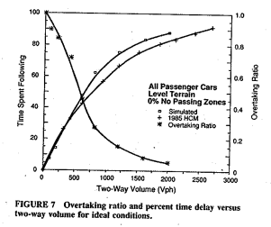
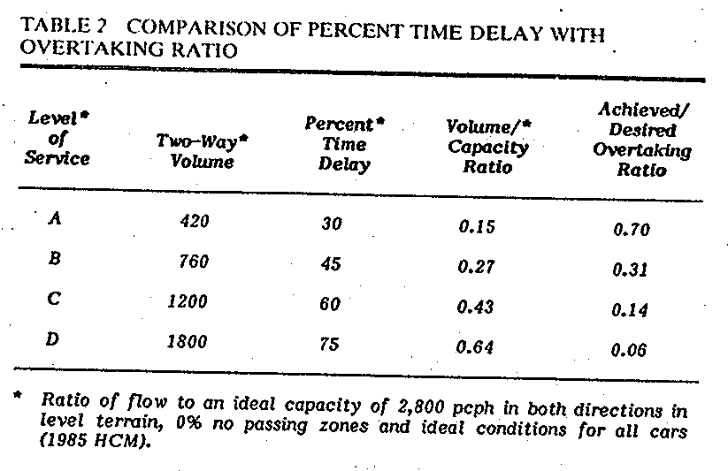
Como são obtidos os fatores de equivalência do HCM? ... HCM1997
16
Pista Simples
Mourrall apresentou um conceito de LOS para pista simples baseado na oferta e demanda de oportunidades de ultrapassagens [8]. Ele sugeriu que a taxa de ultrapassagens seja considerado uma medida adicional para pistas simples, adicionalmente à porcentagem de tempo em atraso, uso da capacidade, e velocidade.
Marcus Kliewer
12/04/2010

Slide 17
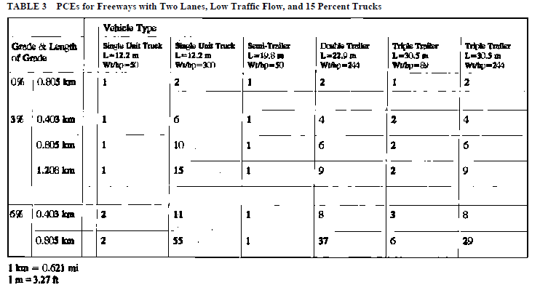
Como são obtidos os fatores de equivalência do HCM? ... HCM1997
17
Pista Múltiplas faixas
Elefteriadou [2] calculou o PCE baseado no critério de velocidade, por entender que esta medida é melhor percebida pela usuário. Também verificou a influencia da relação peso/potencia, numero de faixas, aclives, fluxos e porcentagem de caminhões no PCE.
Marcus Kliewer
12/04/2010

Slide 18
Como são obtidos os fatores de equivalência do HCM? ... HCM1997
18
estimativa dos fatores equivalentes:
admite que os automóveis não são afetados pelo perfil da via
não avalia perda de velocidade adicional provocada pelos pesados
admite que o efeito dos pesados não varia com nível de fluxo ( x /q = C )
não avalia perda de velocidade dos pesados com congestionamento
o procedimento para vias expressas:
inclui o efeito do número de faixas na velocidade de fluxo livre
não considera outros fatores geométricos (como perfil vertical e horizontal)
adota relação peso/potência típica de 125-150 lb/hp (curvas para 200lb/hp)
o procedimento para rodovias de múltiplas faixas:
não considera efeito do no.faixas e geometria na velocidade de fluxo livre
adota relação peso/potência típica de 167 lb/hp (curvas para 200lb/hp)
Marcus Kliewer
Fonte: Disciplina ptr5803 da poli. Prof. Pietroantonio.
12/04/2010

Slide 19
Como são obtidos os fatores de equivalência do HCM?
19
O Manual de 1950 apresenta os valores de PCE para caminhões para aclives. Eles são presumidamente derivados de um caminhão com uma característica de performance especifica obtida do estudo de performance de caminhões, com equivalência baseada em um critério de velocidade de operação. [3]
Os PCE´s do HCM1965 por sua vez, são derivados das características de velocidade em aclive de um caminhão de projeto (325lb/hp, para rodovias de 2 faixas, e 200lb/hp para múltiplas faixas) utilizando o método de Walker. No entanto, este critério é inconsistente com o critério de velocidade de operação usado para definir o nível de serviço no manual de 1965, e pode superestimar os pce´s de caminhões relativo ao seus efeitos na velocidade do fluxo. [3]
A deficiência teórica de empregar um critério de taxa de ultrapassagens para definir equivalência, associado com um caminhão de projeto estar com potencia subestimada quando comparado ao caminhões típicos operando nas rodovias de 2 vias nos anos 70 e 80, significa que o procedimento do HCM1965 subestima a previsão de performance dos fluxo de trafego misto em aclives.
Marcus Kliewer
12/04/2010

Slide 20
Como são obtidos os fatores de equivalência do HCM?
20
Os métodos empregados em derivar as equivalências de veículos pesados em aclives no manual de 1985 superarem estas problemas. O modelo de simulação proporcionou ganhos representativos de tipos de veículos pesados e características de performance baseados em estudos de campo das atuais distribuições de performance. Também, o mesmo critério foi usado para definir equivalência e nível de serviço (media velocidade em aclive). Isto resultou em valores pce que são, em geral, substancialmente menores do que os dados no manual de 1965.
Marcus Kliewer
12/04/2010

Slide 21
Resultados do PCE em segmentos gerais de rodovias no HCM1965, HCM1985, HCM1997, HCM2000
Fator equivalente generico por tipo de terreno - freeway
Fator p/ caminhoes | Tipo de tereno
 | Plano | Ondulado | Montanhoso
HCM 65 | 2 | 4 | 8
HCM 85 | 1,7 | 4 | 8
HCM 97 | 1,5 | 3 | 6
HCM 2K | 1,5 | 2,5 | 4,5
Fator equivalente generico por tipo de terreno - multi-lane
Fator p/ caminhoes | Tipo de tereno
 | Plano | Ondulado | Montanhoso
HCM 65 | 1,7 | 4 | 8
HCM 85 | 1,7 | 4 | 8
HCM 97 | 1,5 | 3 | 6
HCM 2K | 1,5 | 2,5 | 4,5

Slide 22
E em aclives? ... HCM1965, HCM1985, HCM1997, HCM2000
Fator equivalente específico para Caminhões Tipicos
> 1.6km | 4 faixas |  |  | 6 faixas
Porcentagem caminhões | 2% | 10% | 20% | 2% | 10% | 20%
Aclive = ou > 6%
HCM 65 (100lb/hp)
HCM 65 (200lb/hp) | 13,0 | 12,0 | 11,0
HCM 65 (300lb/hp)
HCM 85 (100lb/hp) | 9,0 | 6,0 | 5,0 | 9,0 | 5,0 | 5,0
HCM 85 (167lb/hp) | 15,0 | 8,5 | 7,5
HCM 85 (200lb/hp) | 17,0 | 9,0 | 9,0 | 13,0 | 8,0 | 8,0
HCM 85 (300lb/hp) | 28,0 | 18,0 | 18,0 | 20,0 | 14,0 | 14,0
HCM 97 (167lb/hp) | 15,0 | 8,5 | 7,5
HCM 2K (167lb/hp) | 7,0 | 4,5 | 4,0 | 7,0 | 4,5 | 4,0

Slide 23
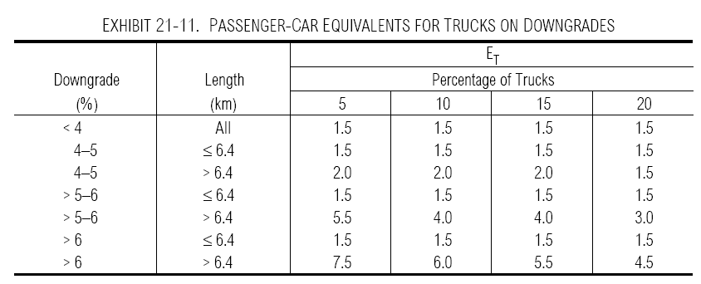
E em declives específicos (casos não gerais)? HCM2000

Slide 24
Análise dos conceitos clássicos e das formas de medidas
O que existe me termos de fator de equivalência na literatura....(modelos).
Métodos baseados em modelos analíticos (modelos macroscópicos)
Método de Huber
Diferentes critérios para o calculo do PCE, utilizando o método de Huber
PCE baseado na relação Q/C
PCE baseado na velocidade
PCE baseado na densidade
PCE para mais de um tipo de veiculo
Métodos diretos, baseados na medida de nível de serviço
PCE baseado no intervalo
PCE baseado no atraso relativo

Slide 25
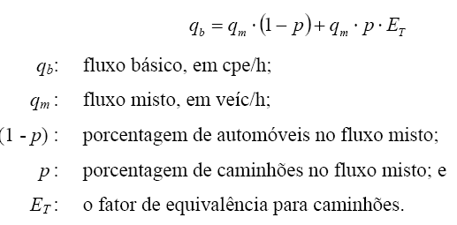
Método de Huber
25
O conceito básico de derivação do PCE foi proposto por Huber [2] e baseia-se em encontrar um fluxo q_{B} base (contendo apenas carros) e um fluxo q_{M} misto contendo p caminhões e (1 - p) automóveis que apresentam o mesmo nível de uma medida de impedância.
Podem ser usadas diferentes medidas de impedância, dependendo da finalidade da derivação da PCE. Para ilustrar a abordagem, Huber calculou PCEs usando três diferentes medidas de impedância: as velocidades dos fluxos mistos e de base, a densidade dos dois fluxos, e a velocidade de veículos de passageiros, tanto para os fluxos misto e base [2]
Marcus Kliewer
12/04/2010

Slide 26
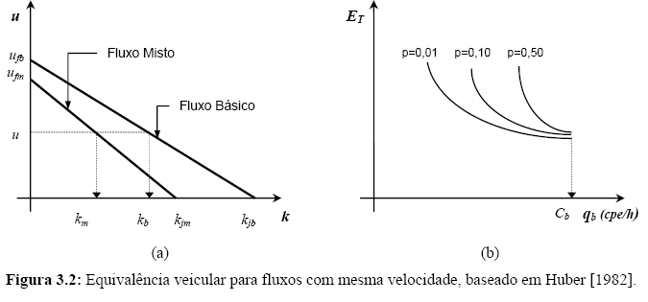
Método de Huber
26
Método de calculo
1. Estabelecer a relação entre a medida de impedância e fluxo de taxa para o fluxo de base, contendo automóveis apenas e condições ideais
2. Estabelecer a relação entre a medida de impedância e o fluxo para o fluxo misto, contendo (1 − p) de automóveis e p caminhões
3. Localizar os equivalentes do fluxo qM e qB para o mesmo nível de impedância
4. Calcular o fator-equivalência usando a equação [2].
Marcus Kliewer
12/04/2010

Slide 27
Método de Huber – outras abordagens
27
Há duas abordagens básicas para a derivação de PCEs: aquela originalmente proposto por Huber para o caso em que o fluxo de tráfego contém automóveis e apenas um tipo de caminhão [12], e outro, proposto pela primeira vez por Sumner et al. [10] e posteriormente utilizados por Elefteriadou et al., Elefteriadou e Webster [2,9], para o caso em que o fluxo contém mais de uma classe de veículo pesado além de automóveis.[11]
Os modelos são um generalização do método de Huber visando incorporar mais de um tipo de caminhão no trafego.
Sumner et. al. propôs um método que inclui um terceiro fluxo, do veiculo tipo, para obter a relação entre os fluxos, que consistem em:
Formular a curva para o fluxo básico
Decidir a distribuição típica dos tipos de veículos que produzem a curva mista
Selecionar um tipo de veiculo (veiculo S) e um nível de fluxo de operação para simular o ponto C.
Marcus Kliewer
12/04/2010

Slide 28
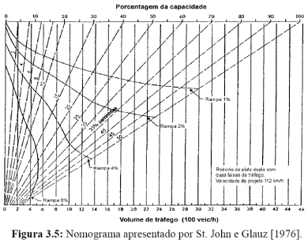
PCE baseado na relação q/C
28
St. John e Glauz [1976] estudaram a redução da capacidade e do nível de serviço provocados por caminhões em rampas de rodovias de pista dupla, cujos resultados foram expostos no nomograma
A equivalência dos fluxos básico e misto é dada por,
em que o fluxo básico é calculado através do produto da capacidade básica C_{b}, e da relação volume capacidade q/C.
Para considerar a população típica de caminhões, utilizou-se uma porcentagem de referencia ponderada para 4 categorias,
Marcus Kliewer
12/04/2010

Slide 29
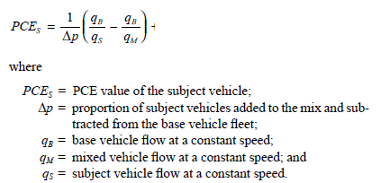
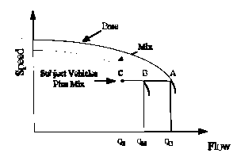
PCE baseado na velocidade
29
Summer [10] e Elefteriadou [2] estudaram a redução da capacidade provocado por caminhões em rampas de rodovias de pista dupla, pista simples e vias arteriais, utilizando a velocidade media como fator equivalente.
A razão para isto, é que esta medida representa melhor a percepção do usuário.
Formular uma curva de velocidade-fluxo para o trafego de automóveis.
Identificar o típico mix de veículos para o trecho examinado.
Formular uma curva velocidade-fluxo para o típico mix de veículos, e
Selecionar um tipo de veiculo (veiculo sujeito) e fluxo e simular a operação de trafego apos ter adicionado um volume de veículos sujeito e removendo o mesmo volume de automóveis (Ponto C).
Marcus Kliewer
12/04/2010

Slide 30
PCE para mais de um tipo de veiculo Modelo agregado (Setti).
30
Demarchi e Setti [11], propuseram utilizar um equivalente médio, pois os modelos anteriores não levam em conta o efeito da interação entre dois tipos de caminhões (simulação microscópica).
Ingle [13] simulou o efeito das condições do pavimento, do limite de velocidade para caminhões, da declividade a rampa, da potencia dos caminhos, da proporção de caminhões e do nível de congestionamento, mostrando que a relação massa/potencia tem grande efeito no valor do ET
Marcus Kliewer
12/04/2010

Slide 31
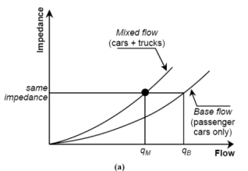
PCE para mais de um tipo de veiculo
31
Demarchi e Setti [11] estimaram a interação também entre dois ou mais tipos de veículos lentos.
O PCE para considerando apenas 1 tipo de veiculo lento pode ser obtido, pelo metodo de Huber:
onde:
p = porcentagem de caminhões
qB = fluxo considerando apenas automóveis
qM – fluxo misto, (inclui caminhões)
Marcus Kliewer
12/04/2010

Slide 32
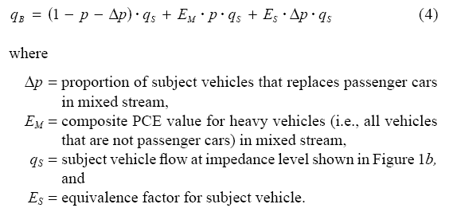
PCE para mais de um tipo de veiculo
32
Para 2 tipos de veículos lentos, supõe-se que basta introduzir mais um 2º veiculo lento no trafego misto, conforme:
Marcus Kliewer
12/04/2010

Slide 33
PCE para mais de um tipo de veiculo
33
O fator de equivalência de cada tipo de veiculo lento pode ser calculado
O fator de ajuste é então
O verdadeiro fator de ajuste da presença de caminhões deveria ser
Igualando as duas expressões, a resultante não é zero!
Marcus Kliewer
12/04/2010

Slide 34
PCE para mais de um tipo de veiculo Limitações no uso do PCE
34
O motivo da desigualdade é porque a interação entre caminhão tipo 1 e caminhão tipo 2 não foi levada em conta quando foi calculado o fator de equivalência E1 e E2.
Adicionando-se um fator de ajuste ao final, representando a interação mencionada
Este resultado significa que o impacto de 2 tipos de veículos lentos no fluxo não pode ser medido fazendo uma soma algébrica simples dos impactos individuais de cada um.
Demarchi e Setti propuseram um PCE agregado, que possui limitações próprias (necessita simular cada tipo individualmente)
Marcus Kliewer
12/04/2010

Slide 35
PCE baseado no Headway
O método usa a quantidade relativa de espaço “consumido” por um veiculo como base para o calculo do PCE, debaixo da premissa de que o tamanho do headway depende primariamente do veiculo seguidor de um par.
onde PCE_{ij} é o PCE do veiculo Tipo i nas condições j, e H_{ij}. H_{pcj} é o headway médio para o veiculo Tipo i e automóvel para as condições j.

Slide 36
PCE baseado no Headway
Calcular que PCEs baseados em headways, no entanto, não é tão simples como ele aparece pela primeira vez. Existem várias abordagens para a determinação de headways.
1.Uma abordagem é definir PCEs como a relação entre a média do headway de um veículo pesado dividido pela média do headway do automóvel (5). Headway é aqui definido como o tempo ou espaço da parte traseira do veículo líder com a parte traseira do veículo de interesse.
2.Outra abordagem de PCEs baseados em headways é selecionar headways de diversos tipos de veículos, de modo que seu espaçamento seja constante (3). Assim, gráficos de espaçamento versus headway podem ser usadas para gerar PCEs.
3.Da mesma forma, PCEs podem ser calculados a partir do gráfico da velocidade versus headways de veículos individuais introduzindo as curvas com valores de velocidade constante (3). Isso resulta na definição dos valores PCE, resultando em um fluxo de tráfego equivalente que opera na mesma velocidade do fluxo de tráfego misto observado.(Elefteriadou- 1997)[2]

Slide 37
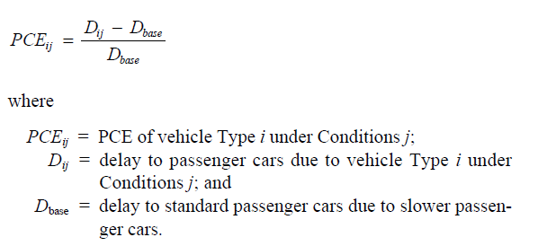
PCE baseado no atraso relativo
Este método estima PCEs como a razão do atraso experimentado por um automóvel devido a veículos pesados e o atraso experimentado por automóveis devido a outros automóveis (Elefteriadou – 1997)[2].
O método é baseado no método de Walker (HCM1965)

Slide 38
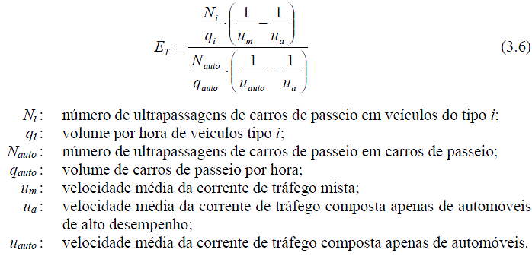
PCE baseado no atraso relativo
Cunagin e Messer [14] também combinaram o método Walker e o método de atraso relativo na sua investigação de rodovias de 2 faixas. No método Walker, um pressuposto fundamental é que veículos mais rápidos não são impedidos quando eles ultrapassam veículos mais lentos. Como resultado, não formam filas. Por outro lado, um pressuposto do método do atraso relativo é que veículos mais rápidos são sempre dificultados por veículos mais lentos e, portanto, filas se formam na seção que está sendo analisada. Sob a suposição de que o método de Walker é mais adequado em volumes baixos, e o método de atraso é mais adequado em grandes volumes, uma combinação linear dos métodos Walker e atraso foi usada para calcular PCEs para volumes intermediários. (Elefteriadou -1997)[2]

Slide 39
Outros tipos de medidas para rodovias
39
O que existe me termos de fator de equivalência na literatura....(modelos).
Método de análise de regressão (medida de qualidade ou uso da capacidade)
Também diferentes critérios para o calculo do PCE
PCE baseado em veiculo-hora
PCE baseado em tempo de viagem
PCE baseado em pelotões
PCE baseado na velocidade
PCE baseado na capacidade básica da via.
Marcus Kliewer
12/04/2010

Slide 40
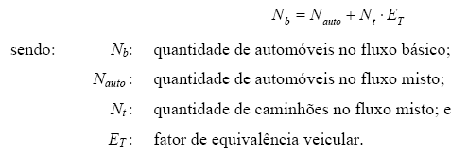
Método de regressão
Reilly & Seifert [15] ajustaram coeficientes que melhor representem a função fluxo-impedância, como por exemplo uma função quadrática, onde u=velocidade e q=fluxo
Os coeficientes a, b e c foram determinados através de ajuste polinomial para um fluxo misto com 80% de caminhões. A partir desta, foram construídas curvas eqüidistantes para porcentagem de caminhões de 60%, 40%, e 20%.
O valor de equivalente ET foi determinado considerando que, para uma mesma velocidade, o numero de carros de passeio equivalente é igual para os dois fluxos.

Slide 41
PCE baseado em veiculos-hora e tempo de viagem
Sunmer et al (1984 )[10] desenvolveu um método de calculo de PCE baseado em veiculo-horas para vias urbanas e suburbanas. O objetivo é determinar o numero extra de veiculos-hora (o produto de numero de veículos e tempo gasto pelos veículos em uma seção da rodovia) causada pela introdução de veículos pesados no fluxo de trafego. O numero adicional de veiculos-hora formam a base para os valores PCE.
Já Keller e Saklas (1984)[16] usaram um modelo de simulação macroscópico, para estimar os valores PCE de vários veículos pesados viajando em vias arteriais urbanas em função do volume do trafego, classificação do veículos, e ciclo semafórico. Eles utilizaram um modelo macroscópico para verificar que o impacto de veículos pesados na redução total da capacidade era mais um efeito do fluxo do trafego do que dos veículos individuais. PCEs foram estimados como a razão dos tempos de viagem totais de veículos pesados em relação a veículos passageiros. (Elefteriadou – 1997)[2]
Demarchi e Setti [11]demonstraram que o impacto combinado de tipos diferentes de caminhão sobre o fluxo de tráfego não pode ser derivado de uma simples combinação algébrica dos impactos de cada tipo de caminhão individuais

Slide 42
PCE baseado na formação de pelotões
Em rodovias de 2 faixas, o platooning (formação de pelotões) é causado por veículos rápidos encontrando veículos mais lentos e impedidos de poder passar. Veículos pesados têm uma maior propensão individual para se tornar líderes do pelotão do que os automóveis de passageiros. O método calcula a razão da taxa de percentagem de lideres, por tipo de veículo, a percentagem do total, por tipo de veículo. Estas razões são normalizados para a proporção original para automóveis de passageiros, e obtidos a PCEs em termos de liderança de pelotão. (Van Aerde e Yagar)[17]
Outra maneira de calculo analisada, foi da perspectiva dos veículos seguidores. Em se comparando a quantidade de veículos seguidores, em relação ao volume do trafego. A equação pode ser descrita como:
Número de seguidores (followers) = B0 + B1 (automóveis) + B2 (caminhões) + B3 (outros veículos) + B4 (veículos sentido oposto)*
onde Bo é o numero de seguidores constantes,
B1 a B3 representam o numero de seguidores adicionais produzidos por veiculo.
B4 representa o numero de seguidores produzidos por um veiculo no sentido oposto (considerando um fluxo médio de 1000 vph)
*equação aqui foi adaptada para caminhões, ignorando os demais termos

Slide 43
PCE baseado na velocidade utilizando regressão
Van Aerde e Yagar [17] desenvolveram uma metodologia para calcular PCE com base nas taxas relativas de redução de velocidade de cada tipo de veiculo. Para isto, um modelo de regressão linear múltipla foi usado para estimar os coeficientes de velocidade “livre” e a redução de velocidade de vários percentis de velocidade (10, 50 e 90 %)
Percentil velocidade = velocidade livre + C1 (numero de automóveis) + C2 (numero de caminhões) + C5 (numero de veículos no sentido oposto) *
Os Coeficientes C1, C2 e C5 indicam os quantidades relativas de redução de velocidade devido ao respectivo tipo de veiculo ou direção de fluxo. Valores de PCE são determinados como:
PCE para veiculos tipo n = Cn/C1
*equação aqui foi adaptada para caminhões, ignorando os demais termos

Slide 44
Comentarios Myung-Soon Chang. (Van Aerde and Yagar)
Método é sensível a definição de o que é um pelotão. Na literatura existem valores desde 2s ate 8s.
A definição de equivalente E=Cn/Cp supõe que não existem correlações entre o par de veículos. Caso exista multicolieneardidade entre variáveis independentes, os valores podem ate se tornar negativos. E também mudarem quando um coeficiente é retirado da equação.

Slide 45
PCE baseado na velocidade
St John [18] e St. John e Kobett [7] formularam uma relação não-linear para derivar PCEs em rodovias de 2 faixas. Eles desenvolveram um modelo de simulação microscópicos que simulou 13 diferentes tipos de veículos. A medida da equivalência foi a velocidade média de automóveis de passageiros. Durante suas pesquisas, eles desenvolveram um conceito chamado o kernel de equivalência. Kernels foram submetidos a um processo não-linear antes de equivalência no sentido habitual ser quantificada.
Linzer et al. [19] usou um modelo de simulação para múltiplas faixas e ajustada de modo que ele replicava as influências importantes de aclives, quantidade de veículos e fluxo. A abordagem adotada para estimar PCEs resultou em converter um volume misto em vph em um volume nos automóveis de passageiros por hora com a mesma velocidade de operação. PCEs foram desenvolvidos para diferentes percentagens de caminhões em aclives constantes [2]
Messer [20] usou também velocidade como a medida de equivalência durante sua pesquisa de PCEs sobre rodovias de 2 faixas. Ele utilizou micro simulação para comparar tráfego fluxos compostos por diferentes classes de veículos para tráfego fluxos compostos apenas de automóveis de passageiros.[2]

Slide 46
PCE em condições de trafego saturado
Os fatores de carros de passeio equivalentes do HCM são para fluxo livre.
Al-Kaisy et al. (2002)[21] investigaram a hipótese de o impacto de caminhões durante congestionamento ser maior que em condições de fluxo livre. O equivalente foi calculado com base na capacidade básica Cb, em cpe/h.faixa, no número de carros de passeio (N_{auto}) e no numero de caminhões (Nt):
Com isto, confirmaram que o impacto de caminhões durante congestionamento é maior do que em condições de fluxo livre.

Slide 47
Quais os problemas do PCE
Os valores PCE baseiam-se normalmente sobre um número limitado de simulações e modelos de simulação mais antigos. Além disso, o impacto das variáveis tais como fluxo de tráfego, percentagem de caminhão, tipo de caminhão (ou seja, relação comprimento e peso/potência), aclive e comprimento do aclive no PCE, não foi avaliado em profundidade para todos os tipos de vias. (Elefteriadou [2])
Os valores resultantes do PCE para autoestradas, rodovias de duas faixas e vias arteriais indicaram que algumas variáveis, tais como a percentagem de caminhões, nem sempre têm o efeito esperado sobre PCEs, Considerando que outras variáveis, tais como o tipo de veículo, são cruciais para os cálculos. Geralmente, as grandes diferenças de PCEs ocorreram para os aclives mais longos e acentuados. Houve grande variabilidade na PCE valores em função da relação peso/potência, bem como do comprimento do veículo. (Elefteriadou [2])
Atuais métodos de derivação PCE, quando usados para determinar os fatores de equivalência para cada categoria de veículos pesados em um fluxo de tráfego que consiste em automóveis de passageiros e mais de uma classe de veículos pesados, só são capazes de contabilizar parte do impacto causado por essa classe de caminhão. Demarchi e Setti [11] demonstraram que o impacto combinado de tipos diferentes de caminhão sobre o fluxo de tráfego não pode ser derivado de uma simples combinação algébrica dos impactos de cada tipo de caminhão individuais

Slide 48
Quais os problemas do PCE
A literatura contem numerosos tratamentos teóricos e práticos de equivalente e o fator de veiculo pesado. Nenhum conceito comum de equivalência surgiu, e nem os pesquisadores concordam em técnicas especificas de calibração.
Em termos práticos, o montante de dados necessários para calibrar totalmente um set de equivalentes ou fatores de veículos pesado e muito grande. O custo de obter e analisar estes dados é muitas vezes proibitivo.
Por esta razão, a maioria dos fatores no HCM1985 e em outras referencias são baseados em bases de dados pequenas, com extensões teóricas dos dados usados para preencher gaps e estender o range dos dados. Mcshaen e Roess [22]

Slide 49
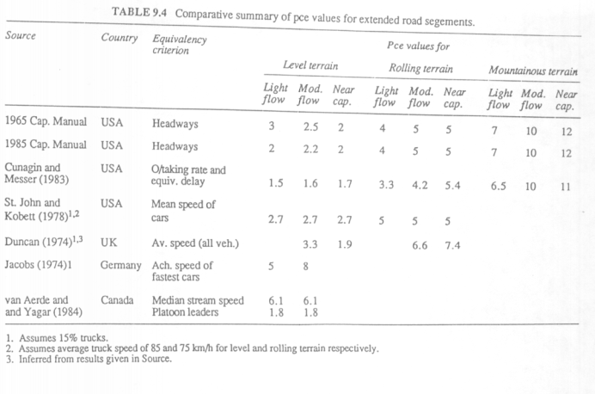
PCE Values From Different Studies (McLean, 1989)

Slide 50
Modelos Macroscópicos Avançados ...
50
Marcus Kliewer
12/04/2010

Slide 51
Modelo LWR {Lighthill-Whitham-Richards}(1955)
Lighthill-Whitham e Richards desenvolveram independentemente o primeiro modelo dinâmico de trafego.Ele descreve o trafego usando a lei da conservação e uma relação de equilíbrio entre densidade e fluxo, melhor conhecida com o diagrama fundamental.
O modelo LWR considera o trafego como homogêneo e continuo, que descreve a evolução de um fluxo de trafego homogêneo caracterizado por:
Mudanças de fluxo são descritos através de ondas que carregam estas mudanças. Estas ondas podem ser positivas ou negativas.

Slide 52
Extensões do Modelo LWR {Lighthill-Whitham-Richards}
Algumas propriedades dos padrões de trafego observados não podem ser descritos pelo teórica cinética de ondas:
O fenômeno start stop em trafego congestionado
Pesquisa sendo feita com modelos de ordem maior
As propriedades não homogêneas do fluxo de trafego
Uma linha de pesquisa faz a distinção entre as faixas. Para cada uma, um modelos separada LWR é formulado com diagramas fundamentais separados (Laval e Daganzo)
A outra linha subdivide o fluxo dos veículos em classes. Cada classe descreve um grupo motorista-veiculos que tem as mesmas propriedades, e por isto são homogêneas. Assim as características heterogêneas do fluxo de trafego modelado são o resultado das interações dos subgrupos (classes) homogêneas (Looghe – 2008)[23]

Slide 53
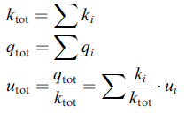
Extensões do Modelo LWR {Lighthill-Whitham-Richards}
Multi-class Kinematic Wave Theory of Traffic Flow
Looghe e Immers [23] elaboraram um modelo de multi-classe, cuja vantagem é que as características heterogêneas são alocadas nos veículos e motoristas, e não na infra-estrutura. Neste modelo, as classes interagem num equilíbrio não-cooperativo.
Para o caso de apenas uma classe de veículos,
prevalece o modelo de trafego homogêneo do LWR
Dividindo a via em frações de espaço, cada classe pode fazer uso da fração alocada para ele
Fração do espaço
Assumindo que cada classe se comporta como uma fração em escala do diagrama fundamental homogeneo, e então

Slide 54
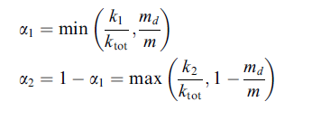
Extensões do Modelo LWR {Lighthill-Whitham-Richards}
Multi-class Kinematic Wave Theory of Traffic Flow
Os autores descrevem os possiveis criterios que podem ser usados no modelos:
Multi-commodity classes
Quando o comportamento do motorista não difere nas classes
Special lanes
Quando determinada classe é obrigada a usar um determinada faixa.
Equal space
O diagrama fundamental homogêneo se aplica a todas as classes,e cada classe é uma fração usa uma fração da via.
md = faixa exclusiva

Slide 55
Extensões do Modelo LWR {Lighthill-Whitham-Richards}
Multi-class Kinematic Wave Theory of Traffic Flow
Os autores descrevem os possiveis criterios que podem ser usados no modelos:
Equal distance gap
O gap para todos os veículos no trafego heterogêneo é igual
Distance gap proportional to vehicle length
O modelo distingue diferentes classes com diferentes velocidades de fluxo livre.
A fração da via dada a uma classe é proporcional ao espaço físico ocupado pelos veículos da classe na via.

Slide 56
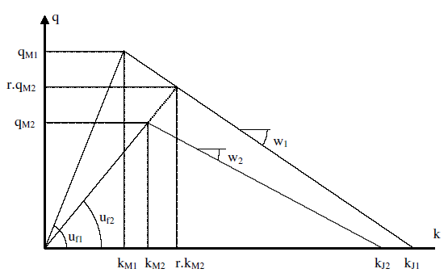
Extensões do Modelo LWR {Lighthill-Whitham-Richards}
Multi-class Kinematic Wave Theory of Traffic Flow
Os autores descrevem os possiveis criterios que podem ser usados no modelos:
Equal speed
Assume que as velocidades de todos os veículos é igual.
Problemas existem para modelar trafego no regime de fluxo livre, é necessário assumir que a velocidade de fluxo livre de todos os veiculos também deve ser a mesma.
Melhor aplicável quando usado com a regra FIFO.
User equilibrium
Todos os veículos tentam minimizar o seu tempo de viagem, o que significa maximizar sua velocidade. Assim, no caso ótimo, um veículo fica impossibilitado de aumentar sua velocidade, sem diminuir a de outro veiculo.

Slide 57
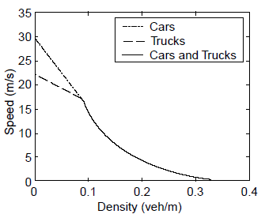
Extensões do Modelo LWR {Lighthill-Whitham-Richards}
Macroscopic Model and its Numerical Solution for Two-Flow Mixed Traffic with Different Speeds and Lengths
Chanut e Buisson estudaram a interação entre automóveis e veículos lentos, considerando fluxos separados para cada um. Neste modelo, o comprimento dos veículos, assim como da velocidade de fluxo livre e no regime congestionado são incorporados.

Slide 58
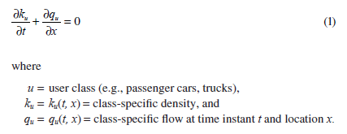
Extensões do Modelo LWR {Lighthill-Whitham-Richards}
FASTLANE – New Multiclass Firs-Order Traffic Flow Model
Hoogendoorn et al. Desenvolveu um modelo multi-classe que difere dos outros modelos de trafego di primeira ordem por calcular o PCE de forma dinâmica, e dependente do estado do trafego. Ou seja, não são considerados constante,s mas sim concebidos como uma função continua das velocidades (ou fluxos) existentes para cada “classe” de veículos.
As velocidades de equilíbrio especificas para cada classe é proposto como sendo funções mono-tonicamente decrescente da densidade total.

Slide 59
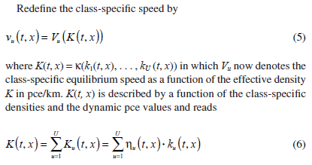
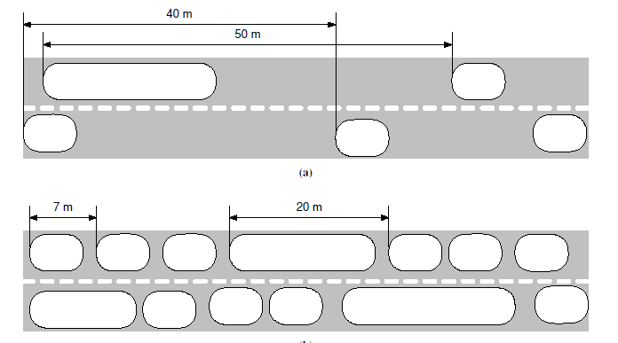
Extensões do Modelo LWR {Lighthill-Whitham-Richards}
FASTLANE – New Multiclass Firs-Order Traffic Flow Model

Slide 60
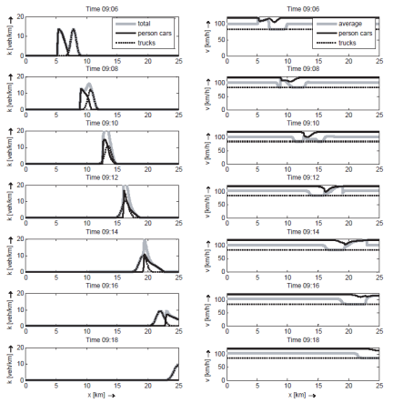
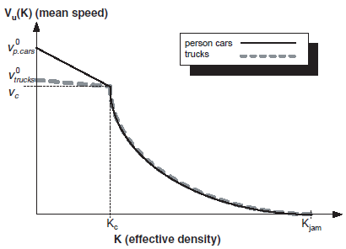
Extensões do Modelo LWR {Lighthill-Whitham-Richards}
FASTLANE – New Multiclass Firs-Order Traffic Flow Model

Slide 61
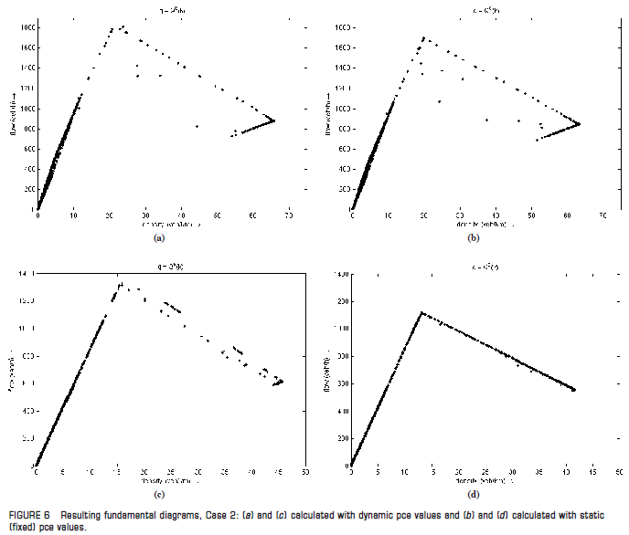
Extensões do Modelo LWR {Lighthill-Whitham-Richards}
FASTLANE – New Multiclass Firs-Order Traffic Flow Model

Slide 62
Extensões do Modelo LWR {Lighthill-Whitham-Richards}
FASTLANE – New Multiclass Firs-Order Traffic Flow Model
Resumo
A dinâmica multiclasse é descrita em termos do PCE especifico do estado do trafego,
A velocidade de equilíbrio especifica da classe é expressa como função da densidade efetiva (pce/km). Isto é, classes de veículos lentos ocupam mais espaço relativo do que veículos rápidos quando a velocidade média decresce.
Observações
Os autores não especificam o modelo de ultrapassagens usado.
Oportunidades de investigação
Incorporar propriedades estocásticas (por exemplo stop-and go.)

Slide 63
Modelos analíticos híbridos
63
Marcus Kliewer
12/04/2010

Slide 64
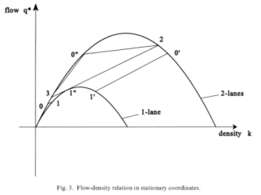
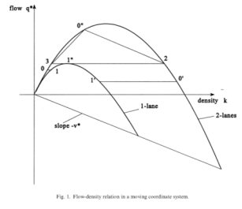
Newell (1993)
Uma extensão do modelo foi proposta por Newell (1998) e Lebacque (1998), para levar em conta o efeito de uma obstrução móvel que corresponde a veículos lentos (ônibus, caminhões, etc.), baseada nas seguintes hipóteses:
O diagrama fluxo-densidade dentro do gargalo é único e não depende da velocidade U_{b} do gargalo.
É adotado que este diagrama é uma versão em „escala“ do estado de equilíbrio da rodovia, representando um redução do numero de faixas disponíveis para veículos (de n para n-1)

Slide 65
Segundo Newell, a equação de conservação pode ser expressa em termos de coordenadas em movimento, considerando
A equação de conservação é semelhante para os dois sistemas de coordenadas. Apenas a função fluxo foi modificada de Q^{eq} para q^{eq.}
Com apenas estas hipóteses, é possível deduzir o comportamento antes, depois e no gargalo móvel.

Slide 66
As condições de contorno para o gargalo móvel são:
Condição Rankine-Hugoniot de que q^{eq} (K_{upstream}) = q^{eq} (K_{downstream}). Portanto, fluxo é conservado.
Quando o gargalo esta ativo, a solução do modelo LWR nas coordenadas moveis correspondem a um estado de equilíbrio do diagrama do gargalo, onde o fluxo relativo q^{eq} é Maximo.

Slide 67
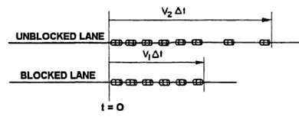
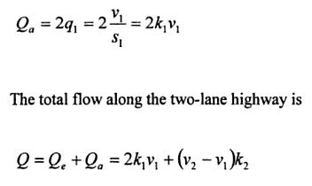
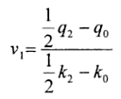
Gazis Hermann (1992)
A introdução de um veiculo lento, por exemplo num aclive, resulta num gargalo móvel. Este por sua vez, pode resultar num “gargalo fantasma”.

Slide 68
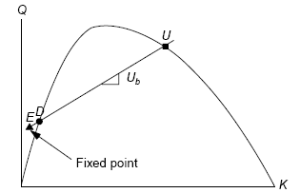
Gazis Hermann (1992)
O modelo prevê que, para manter a conservação do fluxo, a velocidade ao ultrapassar o gargalo móvel e maior do que a velocidade desejada, e é chamada de “velocidade de escape”.
A explicação dos autores é que o motorista utiliza um velocidade superior porque estão ansiosos para ultrapassar um veiculo lento. Após isto, retorna à velocidade desejada.

Slide 69
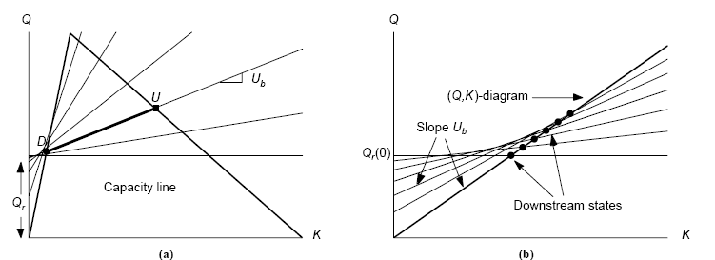
Munoz-Daganzo (2002)
Modelo assume duas premissas:
É possível utilizar a teoria LWR para descrever o fluxo antes e depois da descontinuidade me movimento, e assim fica numa curva de equilíbrio triangular (Q, K), onde o fluxo relativo Q_{r}=Q-Ku_{b} é conservado.
Existe uma relação fenomenológica entre Qr e a velocidade do gargalo U_{b.}: O fluxo após o gargalo varia linearmente com U_{b.}
.

Slide 70
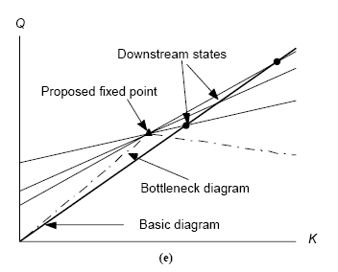
Leclerq (2004)
Propôs uma teoria unificada, baseada no LWR, e que engloba o modelo de Gazis-Herman e Munoz-Daganzo, baseado numa curva de equilíbrio triangular.
Existe uma relação fenomenológica entre Qr e a velocidade do gargalo Ub..
A proposta foi assumir que o gargalo móvel também pode ser descrito por uma curva de equilíbrio triangular, cujo pico, e também a tangente que determina todos os estados possíveis de fluxo depois do gargalo móvel.

Slide 71
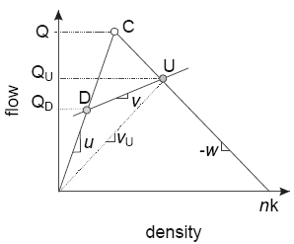
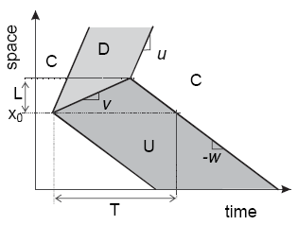
Laval.
Propôs uma modelo para estimar a capacidade de segmentos de rodovias contendo gargalos moveis causados pela presença de veículos lentos (SV).
SV´s podem representar caminhões num aclive, veículos numa faixa de aceleração, veículos saindo e desacelerando ou qualquer outro veiculo lento.
É assumido que os SV´s são uma fração constante no trafego
A proposta neste artigo é baseada na “kinematic wave theory” do Newell, que descreve os efeitos de um único comboio lento no fluxo de trafego.

Slide 72
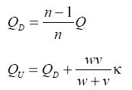
Laval.
Baseado na teoria do gargalo móvel, um gargalo móvel ativo gera uma fila acima (U) e fluxo livre abaixo (D), conforme a figura
Q_{U} é fluxo de veículos, com velocidade v_{U}
Q_{D} é a capacidade do gargalo móvel
onde,
é a capacidade sem SV´s
Para uma via com n faixas com velocidade de fluxo livre u, velocidade da onda w, e densidade congestionada k

Slide 73
Laval.
A figura abaixo mostra a solução do problema quando um gargalo móvel entra no rodovia e viaja de x₀ ate x₀+L, a velocidade constante. O tempo que leva para a fila desaparecer em x₀ é chamado de tempo de distúrbio T.
Seja ,
r a proporção de SV´s
N(t) o numero cumulativo de SV´s
H variável aleatória de headway (intervalo de tempo entre chegadas)
F(h)=P(H<h) função distribuição de H a determinar.

Slide 74
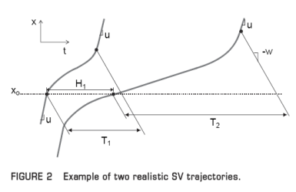
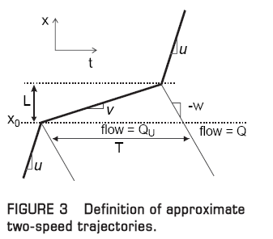
Laval.
Processo Condicional
Cada tempo que um veiculo passa x₀ ele tem a probabilidade r de ser um SV. Assim, o processo de chegada é um processo binomial com parâmetro r.
Se adicionalmente r é pequeno e o total numero de veículos é grande, o processo pode ser aproximado pelo processo de Poisson.
Para simplificar o problema, as trajetórias são assumidas lineares e partidas com inclinações v e u.
Se o comprimento da trajetória é L, os distúrbios são dados por

Slide 75
Laval.
A taxa media do processo é
Com
Segue também que a condição de distribuição do headway é

Slide 76
Laval.
Capacidade da Rodovia
- Para estimar a capacidade de um segmento de rodovia tudo o que se precisa saber é a media do headway dos SV´s, E(H).
O numero médio de veículos entre dois SV´s consecutivos + o SV líder é 1/r,
E portanto a capacidade é
1/[rE(H)].
A capacidade normalizada é
Para identificar E(H), é notado que

Slide 77
Laval.
Que resulta em
Se se conhece a distribuição de T, e fácil obter a media do headway, em calculando a esperança

Slide 78
Laval.
Distribuições aproximadas para tempos de distúrbio.
Modelo M1: Distúrbios de único-valor
Assumindo que todos os distúrbios são idênticos e iguais a τ_{1,} a capacidade é
onde,
e τ_{1,} é o distúrbio máximo possível, quando o caminhão sobe o aclive inteiro na velocidade de equilíbrio Vc.
Para um caminhão em particular, Vc é função apenas do grau de aclividade.
Este modelo não é uma boa aproximação para aclives curtos, pois a probabilidade de o caminhão terminar Vc é significante apenas se o caminhoa alcança o inicio do aclive, x₀, numa fila atras de outro caminhao. Do contrario ,quando o camihao alcança x₀ em velocidade livre ele vai viajar com v>vc, uma vez que o aclive é curto.

Slide 79
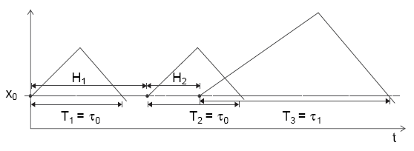
Laval.
Modelo M2: Distúrbios bi-valor
Para possibilitar múltiplos tempos de distúrbio, é assumido que T assume apenas dois valores, dependendo em quando a chegada do SV ocorre em x₀ dentro de uma fila:
onde,

Slide 80
Laval.
A probabilidade do SV _{i} criar um distúrbio pequeno τ_{0.} é dado pela probabilidade de chegar em x₀ depois do distúrbio do SV prévio ter passado.
Similarmente, se ele chega dentro do distúrbio do SV prévio, veiculo i vai então criar um distúrbio maior τ_{1.}
Segue então que a distribuição de T_{i} é dada por F(T_{i-1}). Para obter F, nota-se que
E impõe a condição de estabilidade F(T_{i}) = F(T_{i-1}) = F(T), que mostra que a probabilidade de um SV chegar dentro de uma fila é independente do numero do veiculo, e resolvendo para F(T)

Slide 81
Definindo segue que
e portanto
Finalmente,
Quando r → 0, e^{-λjτj} → 1, e portanto E(H) → 1/μ. Na ausência de SV´s, a capacidade é máxima.
Quando r → 1,E(H) → 1/λ₁. Quando há muitos SV´s, capacidade tende a mínima possível)
j= 0, 1

Slide 82
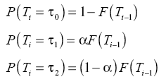
Laval.
Modelo M3: Distúrbios com três valores
Este modelo supõe que dado que a chegada de um SV ocorre numa fila, seu distúrbio pode ter dois valores, τ₁ e τ_{2.} com probabilidades α e 1-α, respectivamente. Para chegadas durante fluxo livre, o distúrbio continua sendo como no modelo M2 τ_{0.}
O objetivo deste modelo é reconhecer que a porção lenta da trajetória do SV líder (veiculo i-1) pode ter diferentes velocidades e portanto pode induzir diferentes tempos de distúrbio acima SV i. Procedendo analogamente ao M2,
E finalmente

Slide 83
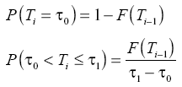
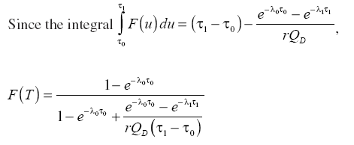
Modelo M4: Distúrbios contínuos
Este modelo é o limite continuo do modelo M3 e assume que chegadas em congestionamentos podem produzir distúrbios τ₀ < T_{i} < τ₁ com igual probabilidade, isto é.

Slide 84
Laval.
O headway médio pode ser computado como
Como a integral ao tem solução analítica, a seguinte aproximação é utilizada

Slide 85
Laval.
Exemplo: Capacidade de aclives curtos
O autor utilizou simulação como benchmark por não haver dados empíricos disponíveis.
Modelando SPH (Single-pipe hybrid)
Utilizando o modelo cinético para o caminhão (gargalo móvel) incorporado no TWOPAS
A velocidade do caminhão é limitada pela habilidade em acelerar e o trafego abaixo

Slide 86
Laval.
Experimento
Considerando L=0,1 mi, um diagrama FD triangular com veloc. livre de 60mph, veloc onda de 15mph e densidade k=150veic/milha/faixa.
Dois caminhões foram considerados: Pesado e leve, com razão peso potencia 228 e 140 lb/hp respectivamente.
Em todos os experimentos a proporção 0 < r < 10%

Slide 87
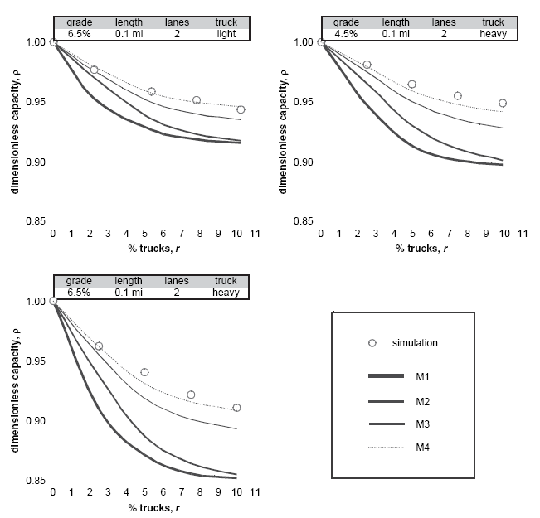

Slide 88
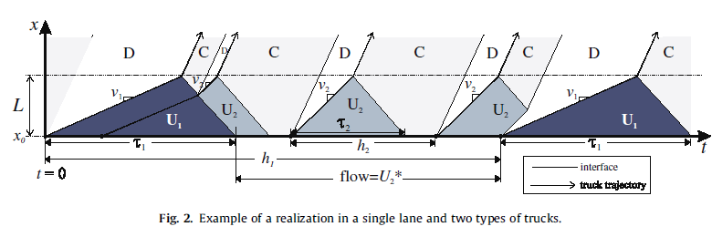
Laval.
Laval,
Comparação entre os resultados obtidos no modelo e do HCM para “capacidade normalizada”

Slide 89
Laval - Lane-changing in traffic streams
It is postulated that lane-changing vehicles create voids in traffic streams, and that these voids reduce flow. This mechanism is described with a model that tracks lane changers precisely, as particles endowed
with realistic mechanical properties
The net lane-changing rates are
The Phi must realistically represent the competition between drivers desires for changing lanes, and the available space capacity in the target lane.

Slide 90
Laval - Lane-changing in traffic streams
To strike a balance between these two factors, first specify three sets of functions of (k, t, x) defining:
(i) a desired lane-changing rate from l to l´
(ii) a desired set of through flows on l, and
(iii) the available capacity on lane l

Slide 91
Proposta....
Em vista das dificuldades de regulamentar potência, relação peso/potência, ... (especialmente considerando a frota legada ...), poderia desenvolver um método para determinar o limite mínimo de velocidade, incluindo um procedimento pra q os operadores de carga verifiquem se seus veículos específicos podem atender os limites de uma dada via ...
Utilizar o modelo hibrido do Laval e o de Multiclasses do Hoogendoorn
Introduzir o modelo macroscópico de mudança de faixa e relaxação do Laval e Daganzo
Determinar o efeito na capacidade, levando em conta o tamanho físico (comprimento do caminhão, que é dado por lei).
draft

Slide 92
Bibliografia
[1] Highway Capacity Manual, 4th Edition, Transportation Research Board, National Research Council, Washington DC, 2000
[2] Elefteriadou, L., D. Torbic, and N. Webster. Development of Passenger Car Equivalents for Freeways, Two-Lane Highways and Arterials. In Transportation Research Record 1572, TRB, National Research Council, Washington, D.C., 1997, pp. 51–58.
[3] McLean J.R, Two Lane Highway traffic operations, 1989, pp 70-73
[4] Craus, J., Polus, A and Grindberg, I., A revised Method for the Determination of Passenger Car Equivalencies. Transportation Research, Vol 14ª, Pergamon Press, London, England (1980)
[5] Cunagin, W, and Messer, C., Passenger Car Equivalences 80-C-00128, Herbert G. Whyte Associates and the Texas Transportation Institute, College Station, Texas (May 1982)
[6] Special Report 87: Highway Capacity Manual. HRB, National Research Council, Washington, D.C., 1965.
[7] St John, A and Kobett, J, Grade Effects on Traffic Flow, Stability and Capacity. NCHRP Report 185, Transportation Research Board, Washington, D.C. (1978)
[8] Morrall, John F.; Werner, Al, Measurement of level of service for two-lane rural highways. Journal: Canadian Journal of Civil Engineering ISSN: 1208-6029 Published: 1982-09-01 Volume: 9 Pages: 385-398
[9] Webster, N., and L. Elefteriadou. A Simulation Study of Truck Passenger Car Equivalents (PCE) on Basic Freeway Sections. Transportation Research, Vol. 33B, No. 5, June 1999, pp. 323–336.
[10] Sumner, R., D. Hill, and S. Shapiro. Segment Passenger Car Equivalent Values for Cost Allocation on Urban Arterial Roads. Transportation Research, Vol. 18A, No. 5/6, Dec. 1984, pp. 399–406
[11] Demarci, S. H; setti, J.R.A (2003) Limitations of passenger-car equivalentes derivation for traffic streams with more than one truck type. Trasnportation Research Record 1852, TRB, NRC, p 26-106

Slide 93
Bibliografia
[12] Huber, M. J. Estimation of Passenger-Car Equivalents of Trucks in Traffic Stream. In Transportation Research Record 869, TRB, National Research Council, Washington, D.C., 1982, pp. 60–70.
[13] Ingle, A (2004) Development of pasenger car equivalent for basic freeway segments 122p. Dissertacao (metrado) – Faculty of the Virginia /polytechnic Institute and State University.
[14] Cunagin, W, and Messer, C., Passenger Car Equivalences 80-C-00128, Herbert G. Whyte Associates and the Texas Transportation Institute, College Station, Texas (May 1982)
[15] Reilly E.F.; Seifert, J (1969) Truck Equivalency. Highway Research Record, n18. p25-37.
[16] Keller, E. L., and J. G. Saklas. Passenger Car Equivalents From Network Simulation. Journal of Transportation Engineering, Vol. 110, No. 4, July 1984, pp. 397–411.
[17] Van Aerde, M., and S. Yagar. Capacity, Speed, and Platooning Vehicle Equivalents for Two-Lane Rural Highways. In Transportation Research Record 971, TRB, National Research Council, Washington, D.C., 1984,
pp. 58–67.
[18] St. John, A. D. Nonlinear Truck Factor for Two-Lane Highways. In Transportation Research Record 615, TRB, National Research Council, Washington, D.C., 1976, pp. 49–53.
[19]Linzer, E. M., R. P. Roess, and W. R. McShane. Effect of Trucks, Buses, and Recreational Vehicles on Freeway Capacity and Service Volume. In Transportation Research Record 699, TRB, National Research Council, Washington, D.C., 1979, pp. 17–26
[20] Messer, C. J. Two-Lane, Two-Way Rural Highway Capacity. Prepared for National Cooperative Highway Research Program, TRB, National Research Council, Washington, D.C., 1983.
[21] Ahmed Al-Kaisy1; Younghan Jung2; and Hesham Rakha3 Developing Passenger Car Equivalency Factors for Heavy Vehicles during Congestion (2005) 514 / JOURNAL OF TRANSPORTATION ENGINEERING
[22] McShane, W. R., and R. P. Roess. Traffic Engineering. Prentice-Hall, Englewood Cliffs, N. J., 1990

Slide 94
Bibliografia
[23] Logghe, S; Immers, L.H. – Multi-class kinematic wave theory of traffic flow – Transportation Research Part B 42 (2008) 523-541

Slide 95
Hcm 1965
Cunagin, W, and Messer, C., Passenger Car Equivalences 80-C-00128, Herbert G. Whyte Associates and the Texas Transportation Institute, College Station, Texas (May 1982)
Seguin, E., Crowley, K, and Zweig, W., Passenger Car Equivalents on Uban Freeways. Interim Report, Project No. DTFH61-80-C-00106, Institute for Research, State College, Penn. (Aug. 1982)
Craus, J., Polus, A and Grindberg, I., A revised Method for the Determination of Passenger Car Equivalencies. Transportation Research, Vol 14ª, Pergamon Press, London, England (1980)
St John A, Freeway Design and Control Strategies as Affected by Trucks and Traffic Regulations. Report No. FHWA-RD-74-42, Midwest Research Institute, Kansas City, Mo. (1975)
Linzer, E, Mcshane, W and Roess, R. Effects of Trucks, Buses, and Recreational Vehicles o Freeways Capacity and Service Volume.” Transportation Research Record 699, Transportation Research Board, Washington, D.C. (1979)
St John, A and Kobett, J, Grade Effects on Traffic Flow, Stability and Capacity. NCHRP Report 185, Transportation Research Board, Washington, D.C. (1978)

Slide 96
Two lane higways hcm1965
Messer, C.J. Two lane, two way rural highway level of service na capacity procedures. Project report, NCHRP Project 3-28ª, Texas Transportaiton Institute, College Staion (fev 1983)
Werner, A and Morrall, J.F. Passenger Car Equivaleencies of Trucks, Buses, and Recreational Vehicles fo two-lane Rural Highways. TransportationREsearch Recordo 615 (1976)
Demarchi Setti

Slide 97
Back-up

Slide 98
Conceito de PCE: fluxo homogêneo equivalente
Composição da demanda: por tipo de veículo e tipo de manobra
proporção :
uso da via: cada tipo de veículo ou movimento "ocupa" a via por um intervalo de tempo diferente: passagem do veículo ( ), passagem&separação ( )
demanda observada ⇔ demanda equivalente
é um fator equivalente para de fluxo (demanda ou capacidade de tráfego)
(não reflete outros efeitos como efeito sobre a velocidade de tráfego, ...).

Slide 99
Conceito de PCE derivado: componente intrínseco
composição com fatores de equivalência por tipo de veículo ou manobra:
veículo padrão: i=0 (auto, livre, direto, ...),
exemplo: 1000 v/h (900 autos e 100 veículos pesados) se 3 autos/pesado em dadas condições, tem-se veq/h isto é, nestas condições, 1000 v/h equivale a 1200 veq/h (naturalmente, 1,2 veq/v e 0,8333 v/veq)

Slide 100
Conceito de PCE derivado: componente extrínseco
em geral, deve-se distinguir o componente intrínseco e extrínseco:
componente intrínseco (do próprio veículo):
com interferência entre correntes de tráfego, outros veículos são afetados
componente extrínseco (efeito sobre outros): (n: fila)
portanto:
fatores equivalentes normalmente variam com nível de fluxo (fluxo livre, ...)
unidade do fator equivalente: veículo padrão, referência, equivalente refere-se ao tipo de veículo e manobra padrão, em alguma condição básica de operação (fluxo livre ou de fluxo máximo). exemplo: veq = (auto, fluxo adiante, em fluxo livre, terreno em nível).

